Slide 1
CHÀO MỪNG CÁC BẠN ĐẾN VỚI TIẾT
CHÀO MỪNG CÁC BẠN ĐẾN VỚI TIẾT

Slide 3
Để cây xanh sống
và phát triển
thì cần phải có
những yếu tố nào ?

Slide 4
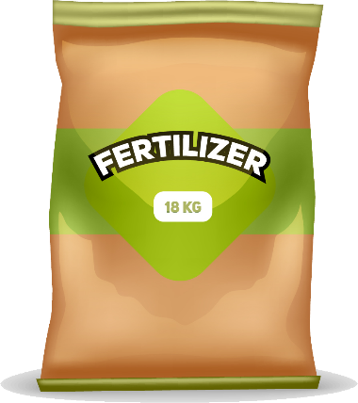
ánh sáng
không khí
nước
chất khoáng

Slide 5
KHOA HỌC
KHOA HỌC
THỰC VẬT CẦN GÌ ĐỂ
SỐNG VÀ PHÁT TRIỂN
THỰC VẬT CẦN GÌ ĐỂ
SỐNG VÀ PHÁT TRIỂN
Tiết 2

Slide 6
KHẢ NĂNG TỰ TỔNG HỢP CHẤT DINH DƯỠNG CẦN CHO SỰ SỐNG CỦA THỰC VẬT
KHẢ NĂNG TỰ TỔNG HỢP CHẤT DINH DƯỠNG CẦN CHO SỰ SỐNG CỦA THỰC VẬT

Slide 8
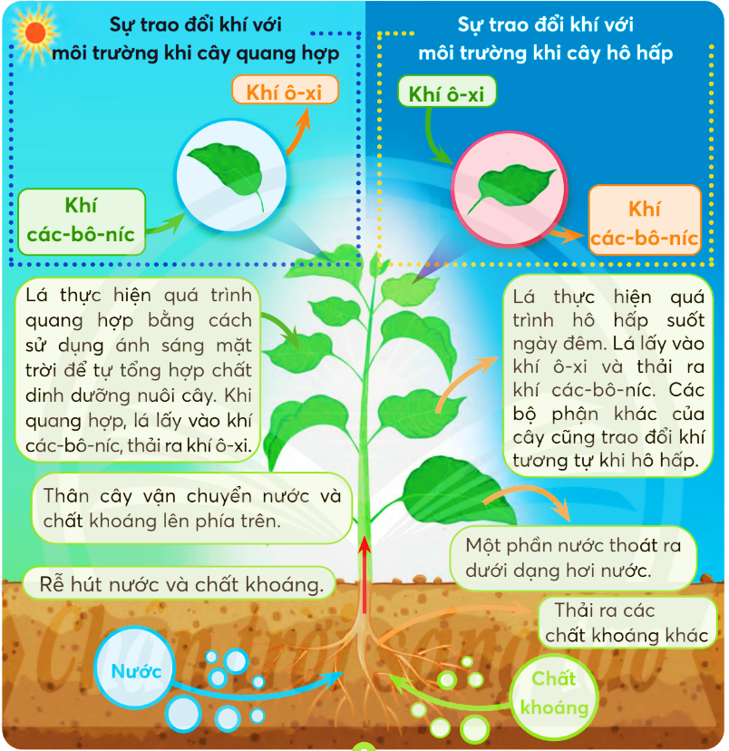
Quan sát hình 8, đọc thông tin trong hình vẽ và trả lời các câu hỏi:
- Cây xanh tự tổng hợp chất dinh dưỡng nhờ những yếu tố nào?
- Sự tổng hợp chất dinh dưỡng được thực hiện chủ yếu ở bộ phận nào của cây xanh? Quá trình này gọi là gì?
- Quá trình quang hợp ở lá còn tạo ra khí gì? Sự trao đổi khí này có gì khác so với quá trình hô hấp ở cây xanh?
- Bộ phận nào giúp cây xanh lấy nước và chất khoáng cho cây?
- Bộ phận nào của cây có chức năng đưa nước và chất khoáng từ rễ lên lá?

Slide 9
Cây xanh tự tổng hợp chất dinh dưỡng nhờ những yếu tố nào?
Cây xanh tự tổng hợp chất dinh dưỡng nhờ vào ánh sáng mặt trời.

Slide 10
Quá trình quang hợp ở lá còn tạo ra khí gì? Sự trao đổi khí này có gì khác so với quá trình hô hấp ở cây xanh?

Slide 12
Trong quang hợp, thực vật hút khí các-bô-níc
và thải ra khí ô-xi.
Quá trình quang hợp xảy ra khi có ánh sáng mặt trời.
Quá trình quang hợp xảy ra khi nào?
Trong quang hợp, thực vật hút khí gì và thải ra khí gì?
Khí các-bô-níc
Khí các-bô-níc
Khí ô-xi
Khí ô-xi
Sơ đồ sự trao đổi khí trong quá trình quang hợp của thực vật

Slide 13
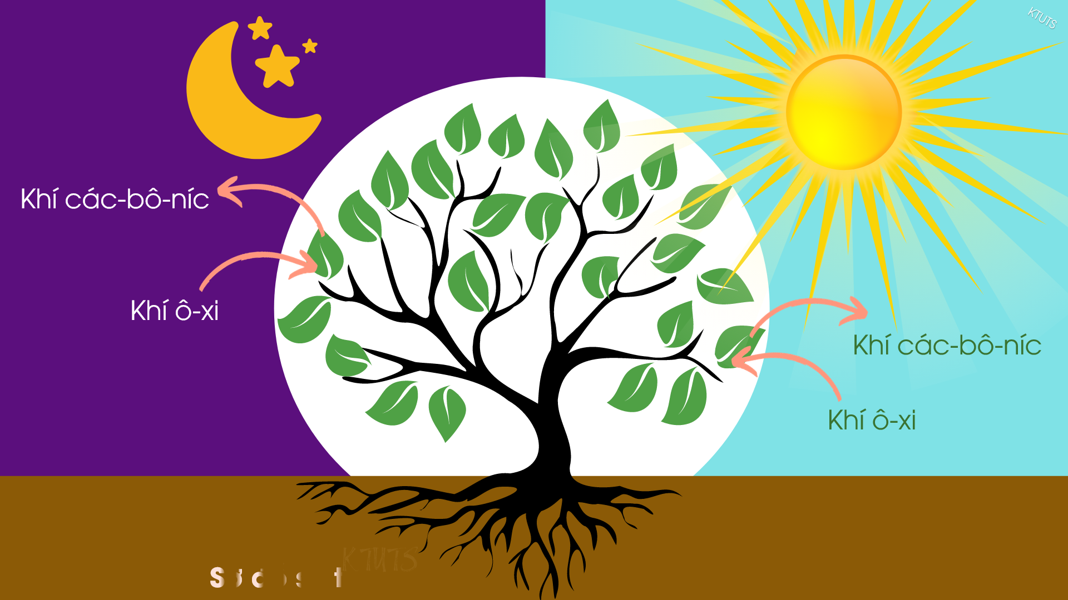
Nếu quá trình hô hấp của cây bị ngừng thì cây sẽ chết.
Quá trình hô hấp diễn ra cả ngày lẫn đêm.
Trong hô hấp, thực vật hút khí ô-xi và thải ra khí các-bô-níc.
Quá trình hô hấp diễn ra khi nào?
Điều gì sẽ xảy ra với cây nếu quá trình hô hấp của cây bị ngừng?
Trong hô hấp, thực vật hút khí gì và thải khí gì?
Khí các-bô-níc
Khí ô-xi
Khí các-bô-níc
Khí ô-xi
Sơ đồ sự trao đổi khí trong hô hấp của thực vật

Slide 14
So sánh sự khác nhau giữa quang hợp và hô hấp?
Diễn ra vào ban ngày
Diễn ra cả ngày lẫn đêm
Hút khí các-bô-níc
Hút khí ô-xi
Thải ra khí ô-xi
Thải ra khí các-bô-níc

Slide 15
Bộ phận nào giúp cây xanh lấy nước và chất khoáng cho cây?
Rễ hút nước và chất khoáng

Slide 16
Bộ phận nào của cây có chức năng đưa nước và chất khoáng từ rễ lên lá?
Thân cây vận chuyển nước và chất khoáng lên phía trên.

Slide 17
Kết luận
- Cây có thể tự tổng hợp chất dinh dưỡng cần thiết cho sự sống và phát triển từ khí các-bô-níc và nước dưới tác dụng của ánh sáng mặt trời thông qua quá trình quang hợp. Quá trình này thải ra khí ô-xi.
- Trong hô hấp, cây hấp thụ khí ô-xi, thải ra khí các-bô-níc.
- Nước và chất khoáng được rễ cây hấp thụ và vận chuyển lên phía trên nhờ thân cây. Một phần nước được vận chuyển từ rễ lên sẽ thoát qua lá ra ngoài không khí dưới dạng hơi nước.

Slide 18
Hoàn thành sơ đồ trao đổi chất ở thực vật với môi trường theo gợi ý.

Slide 19
Hoàn thành sơ đồ trao đổi chất ở thực vật với môi trường theo gợi ý.
Khí ô-xi
Nước

Slide 20
Em đã học được
Thực vật cần không khí để quang hợp và hô hấp.
• Thực vật cần khí ô-xi để hô hấp và duy trì các hoạt động sống. Trong quá trình hô hấp, thực vật hấp thụ khí ô-xi và thải khí các-bô-níc.
• Trong quá trình quang hợp, thực vật dùng năng lượng ánh sáng mặt trời để tổng hợp chất dinh dưỡng nuôi cây từ nước và khí các-bô-níc. Quá trình này thải ra khí ô-xi.
Thân cây vận chuyển nước và chất khoáng lên phía trên sau khi được rễ cây hấp thụ. Một phần nước được vận chuyển từ rễ lên sẽ thoát qua lá ra ngoài không khí dưới dạng hơi nước.

Slide 21
Hoạt động tiếp nối
Sau bài học
Hoạt động tiếp nối
Sau bài học
Xé dán để làm mô hình biểu diễn quá trình trao đổi chất ở lá
thông qua quá trình quang hợp.

